Slide 1

2026维持结构机会
主讲老师
陈灼基
课程日期
2025.09
执业编号
投顾从业：A1120620030004
基金从业编号：P1069558100002
中国·广州

Slide 2
当前的操作思路
1、控盘双突破（智能辅助线、20日、10日、5日均线），走向上的趋势
2、主题猎手战法：结合热点、L2资金等指标

Slide 3
精辟投资格言
当你理解人心，你才理解市场。
你会发现：
大家很兴奋的时候，就是短线顶部附近
大家很绝望的时候，就离短期底部不远
大家都在喊风险的时候，其实风险不大
大家都在喊机会的时候，其实机会较少
行情从来不是 K 线里的秘密，
而是大众情绪的“平均值”。

Slide 4

投资报告查看方法

Slide 5
精辟投资格言
当你理解人心，你才理解市场。
你会发现：
大家很兴奋的时候，就是短线顶部附近
大家很绝望的时候，就离短期底部不远
大家都在喊风险的时候，其实风险不大
大家都在喊机会的时候，其实机会较少
行情从来不是 K 线里的秘密，
而是大众情绪的“平均值”。

Slide 6

精辟投资格言

Slide 7
今日热门消息解读
1、算力：
DeepSeek发布API调价公告，将对 DeepSeek API 价格进行更新调整，采用峰谷定价，空闲时段价格为高峰时段价格的一半。高峰时段为北京时间 9:00-12:00、14:00- 18:00（其余为空闲时段）。新价格将于北京时间 2026年8月17日 00:00开始生效。deepseek-v4-pro高峰时段百万tokens输出，最高价格达27元。
2、半导体：
中芯国际发布公告，二季度，公司整体实现销售收入30亿美元，环比增长20%；毛利率为25.3%，环比增加5.2个百分点。三季度，收入预计环比增长2%到4%，毛利率指引为26%-28%。展望下半年，人工智能产生的产业推动与溢出效应还将持续，为集成电路制造带来广泛的需求。公司灵活调配已有产能，快速验证新增产能，帮助缓解产业链紧缺局面。总体来说，公司对行业走向和公司发展保持乐观看法。

Slide 8
今日热门消息解读
3、光通信：
据新闻联播报道，今年以来，我国加快推动新一代通信网建设，推动相关基础设施升级与前沿技术创新，持续完善空天地海一体化信息通信布局。作为新一代通信网的重要组成部分，我国从2025年开展万兆光网试点，目前已建设136个试点项目。不仅是万兆光网，今年以来，5G基站全面向5G-A升级演进，支撑智能网联新能源汽车、具身智能等新兴产业连接需要，6G也在加快技术部署。

Slide 9
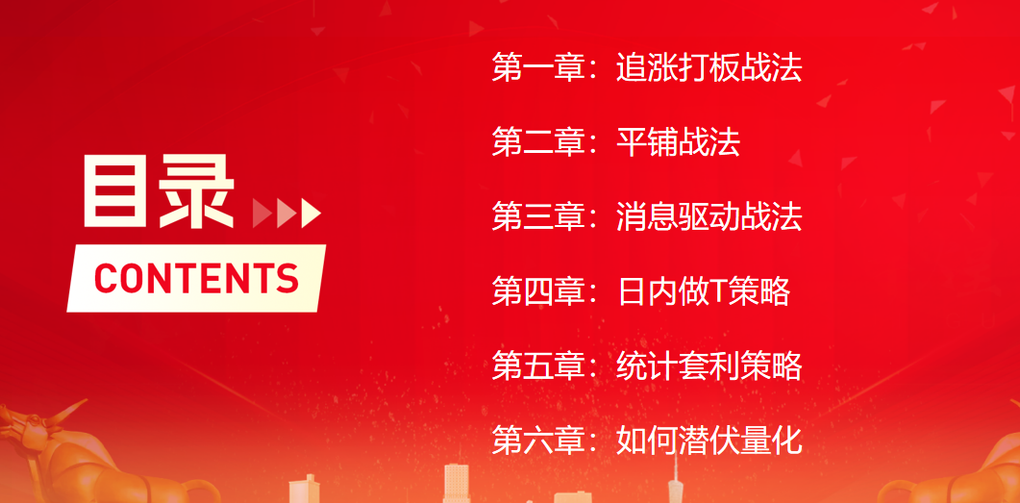
量化六大战法

Slide 10


购买链接与具体提纲
购买网址链接：研究院——经传好课
https://toujiao.n8n8.cn/jz-course/course-detail/376.html

Slide 11

量化届丰碑

Slide 12
操作策略
仓位：五成——七成
策略：两个中线个股，两个短线个股
或者，三个中线、吃波段收益，一个短线
剩余资金灵活做T
持续拉升连板股、极致抱团趋势股、低吸高活跃强势股、
潜伏利好消息政策个股、耐心持有优质个股、平铺首板个股

Slide 13
风口狙击——为投资保驾护航
1、周一最强风口：选择当日涨停板个股最多的板块，当日最强的风口
2、周二主题风口：选择当日主题猎手最强的主题，挖掘最强的两个股票
3、周三资金风口：选择当日行业板块，主力净买额第一名或第二名的板块
4、周四逻辑风口：结合当日或近几日逻辑逐渐发酵的风口，博弈周末发酵
四个不同维度的逻辑，每天筛选出强风口、强个股，为投资保驾护航，助力账户长虹
用户收益案例：以上为特定客户、特定时间区间的历史业绩，个别情况不代表普遍现象，个股历史涨幅不预示其未来表现，过往收益亦不代表未来收益承诺。市场有风险，投资需谨慎！
个股案例涨幅回访：以上为特定条件、特定时间区间下的部分案例展示，不代表普遍现象，个股历史涨幅不预示其未来表现，过往收益亦不代表未来收益承诺。市场有风险，投资需谨慎！

Slide 14
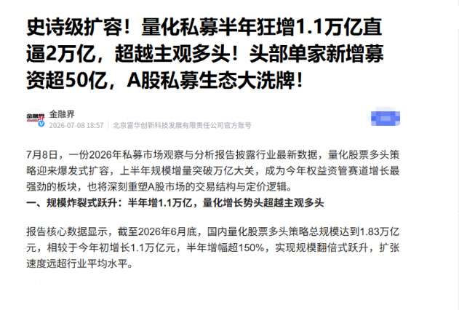
量化资金已成主力军

Slide 15
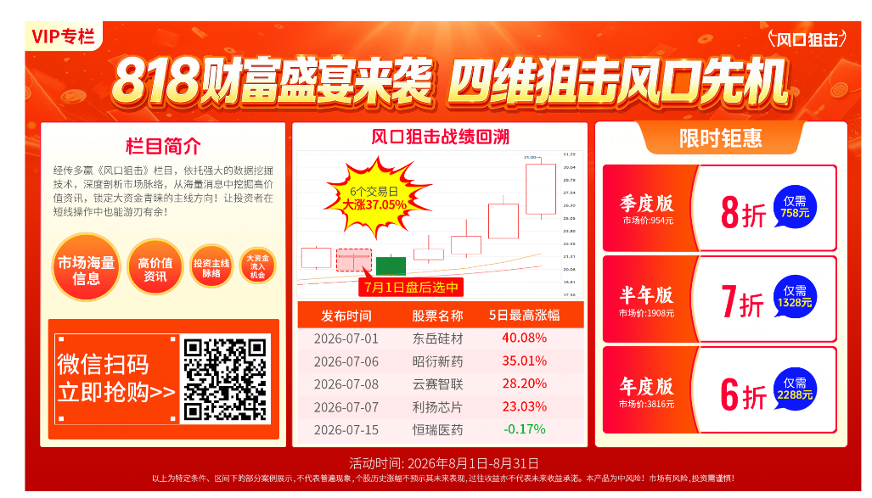
风口狙击——为投资保驾护航

Slide 16
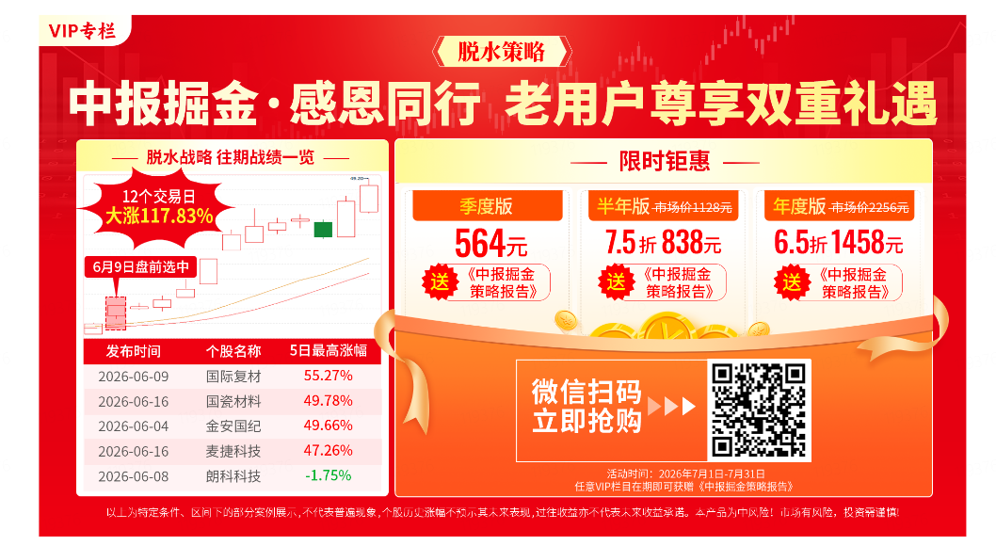
脱水策略

Slide 17

418活动

Slide 18

脱水策略

Slide 19


Slide 20


